Slide 1
GV 19.8.2015
Wirkt Schule ?
– oder können wir getrost Lektionen kürzen?
– oder gibt es einen Zusammenhang zwischen Lektionenzahl und Schulleistung?
Überlegungen zum Sparprogramm und zur eingereichten „Volksschulinitiative“ – Fakten und Meinungen

Slide 2
GV 19.8.2015
Zusammenhang der Schulleistung mit
-> der Anzahl Schuljahren
-> der Anzahl Lektionen in Fächern
-> der Anzahl Lerngelegenheiten
-> der Anzahl Absenzen von SuS
Quellen: PISA 2003, 2006, 2009, 2012

Slide 3
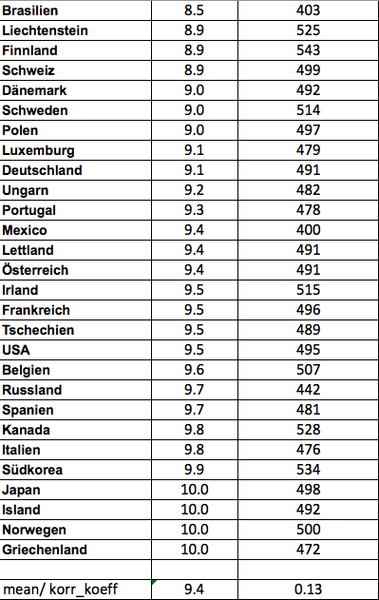
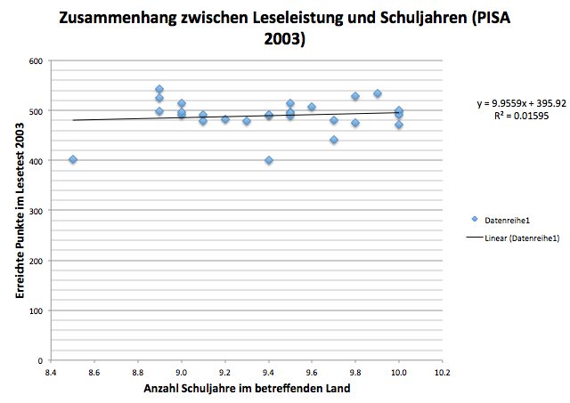
GV 19.8.2015
Zusammenhang Schuljahre und Schulleistung international

Slide 4
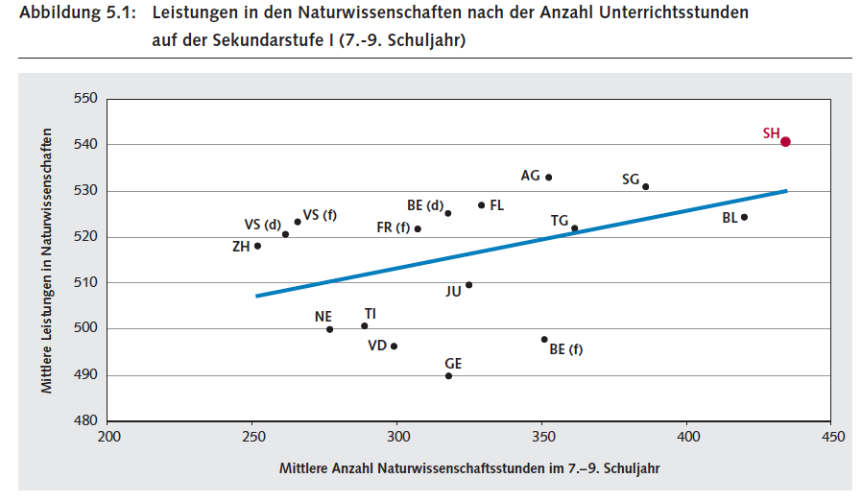
GV 19.8.2015
Zusammenhang Lektionszahl und Schulleistung national – PISA 2006
Quelle: Moser, U, Angelone, D. (2008). PISA 2006: Portrait des Kantons Schaffhausen. Naturwissenschaft, Mathematik, Lesen. Zürich: KDMZ. S. 33

Slide 5
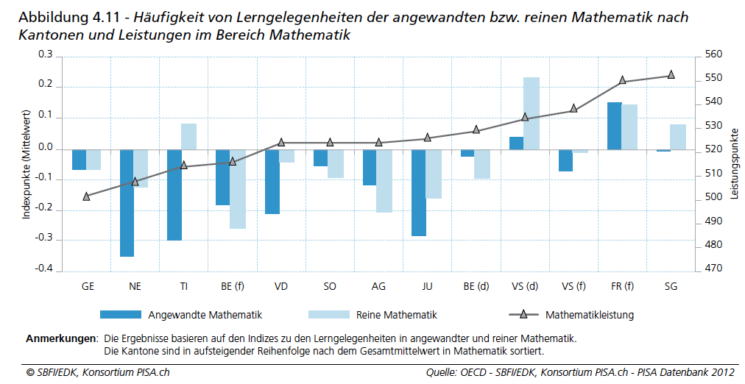
GV 19.8.2015
Zusammenhang Lerngelegenheiten und Schulleistung national – PISA 2012

Slide 6
GV 19.8.2015
Zusammenhang Lektionszahlen und Schulleistung national – PISA 2009
Zitat aus PISA_SH 2009, S. 54:
„Mit den Daten von PISA 2006 konnte aufgezeigt werden, dass zwischen der Unterrichtszeit und den Leistungen in Mathematik und den Naturwissen-schaften ein positiver Zusammenhang besteht. Je mehr Unterrichtsstunden für die Fachbereiche aufgewendet werden, desto höher sind die durchschnittlichen kantonalen Leistungen.“
Quelle: Moser, U, Angelone, D. (2011). PISA 2009: Portrait des Kantons Schaffhausen. Lesen, Naturwissenschaft, Mathematik. Zürich: KDMZ. S. 54.

Slide 7
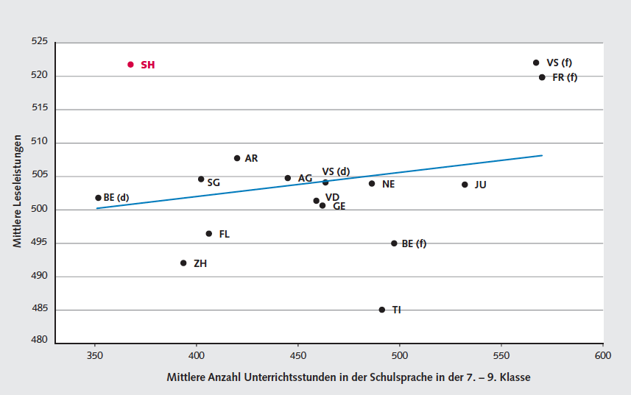
GV 19.8.2015
SH-Leseleistungen und Anzahl Unterrichtsstunden - PISA 2009:
Quelle: Moser, U, Angelone, D. (2011). PISA 2009: Portrait des Kantons Schaffhausen. Lesen, Naturwissenschaft, Mathematik. Zürich: KDMZ. S. 36.

Slide 8
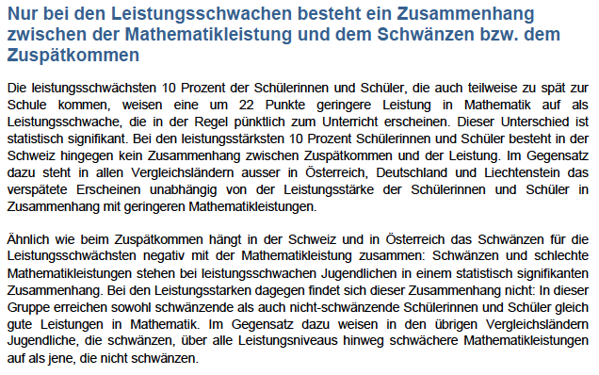
GV 19.8.2015
... und Zuspätkommen und Schwänzen? (PISA 2012)
Quelle: Konsortium PISA.ch (2013). Erste Ergebnisse zu PISA 2012. Zürich/St. Gallen/Genf. S. 17.

Slide 9
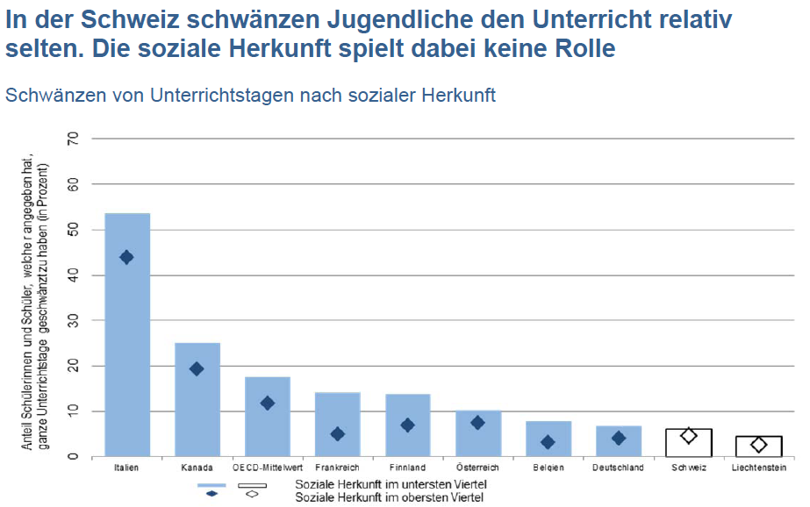
GV 19.8.2015
... und Zuspätkommen und Schwänzen? (PISA 2012)
Quelle: Konsortium PISA.ch (2013). Erste Ergebnisse zu PISA 2012. Zürich/St. Gallen/Genf. S. 16.

Slide 10
GV 19.8.2015
Fazit
Ganz simpel:
Schule wirkt!
Oder: Die Volksinitiative zur Bewahrung des aktuellen Stundenniveaus im Kanton Schaffhausen nützt den SchülerInnen und der Wirtschaft (Lehrbetriebe). Ganz besonders wichtig ist eine genügende Unterrichtszeit für die schwächeren SchülerInnen!

